Slide 1
सेवा मंडल एज्युकेशन सोसायटी द्वारा संचालित श्रीमती मणिबेन एम्.पी.शाह विमेन्स कॉलेज ऑफ आर्ट्स एण्ड कॉमर्स नैक द्वारा पुनःमान्यता प्राप्त ‘A’ ग्रेड, CGPA 3.61/4 UGC STATUS: College with Potential for Excellence श्रीमती परमेश्वरी देवी गोर्धनदास गारोडिया एजुकेशन काम्प्लेक्स, 338,आर.ए.किदवई रोड,माटुंगा(पूर्व),मुंबई-400019 हिन्दी-विभाग द्वारा आयोजित, एक दिवसीय संगोष्ठी विषय - “हिन्दी साहित्य का इतिहास – आधुनिक काल”

Slide 2
मूल नाम: धनपत राय उपनाम: प्रेमचंद जन्म: ३१ जुलाई, १८८० ग्राम लमही, वाराणसी, उत्तर प्रदेश मृत्यु: ८ अक्टूबर, १९३६ वाराणसी उत्तर प्रदेश, भारत कार्यक्षेत्र: अध्यापक, लेखक, पत्रकार

Slide 3
सन् १९१८

Slide 4
सन् १९२२

Slide 5
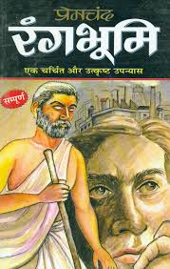
सन् १९२५

Slide 6
सन् १९२५

Slide 7
सन् १९२७

Slide 8
सन् १९२८

Slide 9
सन् १९३२

Slide 10
सन् १९३६

Slide 12
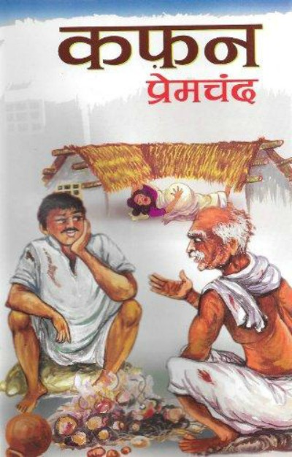

Slide 16
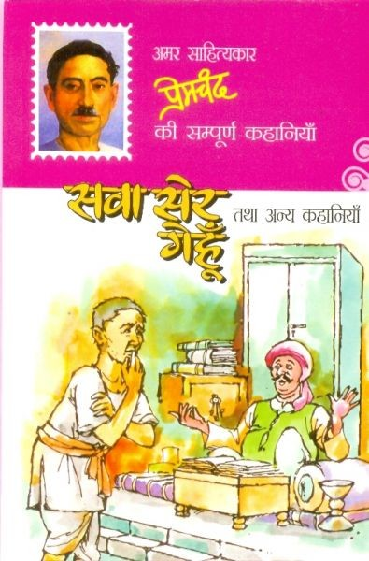

Slide 18
